Slide 1

SEMINÁRIO DE INGLÊS
Componentes:
Andreza Adelbora,
António Bezerra,
Diego Dantas,
Eduardo Vitor,
Juan Gustavo.

Slide 2
Roteiro
PREDICTING (CONHECIMENTO PRÉVIO)
SKIMMING
SCANNING
COGNATES/ FALSE COGNATES
INFERÊNCIA CONTEXTUAL
PALAVRAS-CHAVE
FORMAÇÃO DE PALAVRAS
REFERENTES TEXTUAIS
TEMPOS VERBAIS

Slide 3
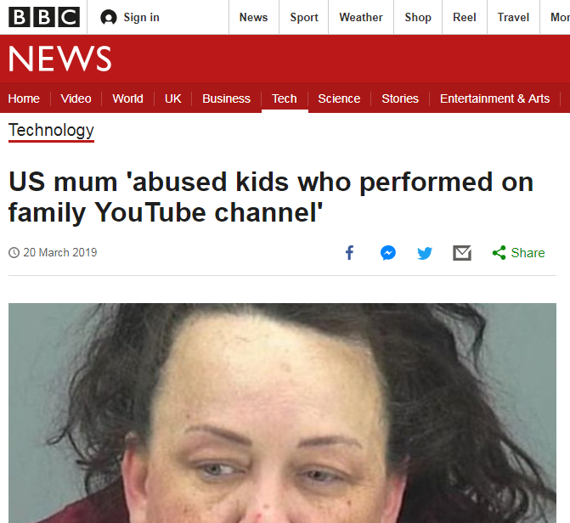
Prediction(Conhecimento Prévio)
O que é ?
Exemplos:

Slide 4
Skimming
Consiste em observamos o texto rapidamente apenas para detectar o assunto geral.
É necessário prestar atenção ao layout do texto, título, sub-titulo, cognatos, primeiras e/ou últimas linhas de cada parágrafo, bem como à informação não-verbal

Slide 5
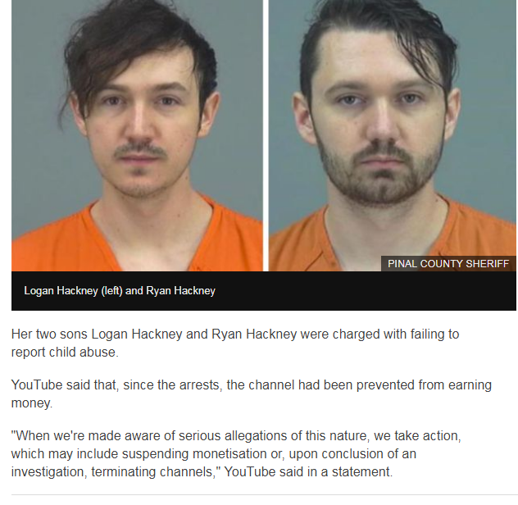
Skimming
Her two sons Logan Hackney and Ryan Hackney were charged with failing to report child abuse.
YouTube said that, since the arrests, the channel had been prevented from earning money.
"When we're made aware of serious allegations of this nature, we take action, which may include suspending monetisation or, upon conclusion of an investigation, terminating channels," YouTube said in a statement.
Notes:
Seus dois filhos, Logan Hackney e Ryan Hackney, foram acusados ​​de não denunciar abuso infantil.
O YouTube disse que, desde as prisões, o canal foi impedido de ganhar dinheiro.
"Quando tomamos conhecimento de sérias alegações dessa natureza, tomamos providências, que podem incluir suspender a monetização ou, após a conclusão de uma investigação, encerrar canais", disse o YouTube em um comunicado.

Slide 6
Scanning
Consiste em correr rapidamente os olhos pelo texto até localizar a informação específica desejada.
Alguns exemplos:
  Dicionário para obter informação sobre o significado de palavras
  Índice de um livro para encontrar um artigo ou capítulo de interesse.

Slide 7
Cognatas/Falso Cognato
Cognatas são palavras que têm o mesmo significado e uma grafia similar nos dois idiomas.
Exemplo:
  abused - abusou
Falso cognata são palavras que têm o significado diferente e uma grafia similar nos dois idiomas.
exemplo:
  sons - parece com som, mas é filhos

Slide 8
Cognatas/Falso Cognato
A US mother whose seven adopted children regularly performed as superheroes on her family's YouTube channel has been charged with child abuse. Machelle Hackney, from Arizona, and her two adult sons were arrested on Friday by local police. Ms Hackney has denied abusing her children. The adoptees regularly appeared on the popular Fantastic Adventures channel, dressed up as superheroes. The channel has more than 700,000 subscribers and, in total, a quarter of a billion views. With new videos uploaded about once a week, the Fantastic Adventures featured the children in fantastical situations, with animated effects representing their various superpowers.

Slide 9
Cognatas/Falso Cognato
A US mother whose seven adopted children regularly performed as superheroes on her family's YouTube channel has been charged with child abuse. Machelle Hackney, from Arizona, and her two adult sons were arrested on Friday by local police. Ms Hackney has denied abusing her children. The adoptees regularly appeared on the popular Fantastic Adventures channel, dressed up as superheroes. The channel has more than 700,000 subscribers and, in total, a quarter of a billion views. With new videos uploaded about once a week, the Fantastic Adventures featured the children in fantastical situations, with animated effects representing their various superpowers.
Cognatas / Falso cognato

Slide 10
Inferência textual
Dedução feita com base em informações ou um raciocínio que usa dados disponíveis para se chegar a uma conclusão.
Exemplo:
  Se eu tiver dinheiro, irei viajar. Se eu for viajar, ficarei feliz. Portanto, se eu tiver dinheiro, ficarei feliz.

Slide 11
Palavra-chave
Palavra que resume o significado do texto, frase ou mesmo um parágrafo.
Exemplo:
  US mum 'abused kids who performed on family YouTube channel'

Slide 12
Formação de palavras
Prefixos
  Um elemento que pode ser anexado à palavra, mais especificamente à base dela, para modificar o seu significado.
  Exemplo:
    Unlawful - Illegal
    Lawful - Legal

Slide 13
Formação de palavras
Sufixos
  São algumas letras que adicionamos ao final das palavras para alterar o significado delas ou o tempo verbal delas.
  Exemplo:
    abused - abusou
    abuse - abuso

Slide 14
Formação de palavras
Parassintética
  é um tipo de derivação em que ocorre o acréscimo de afixos à palavra primitiva.
  Exemplo:
    Unlawful - Illegal
    Law - Lei

Slide 15
Referentes textuais
São os mecanismos linguísticos que estabelecem a conectividade e a retomada de idéias, garantindo a coesão textual.
Exemplo:
  Authorities also allege that they were forced to take ice baths and at least one of the boys experienced physical abuse to his genitals.
  that - Se refere aos meninos
  his - Se refere ao menino que sofreu abuso

Slide 16
Tempos verbais
Simple Present
Simple Past
Simple Future

